Slide 1
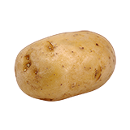
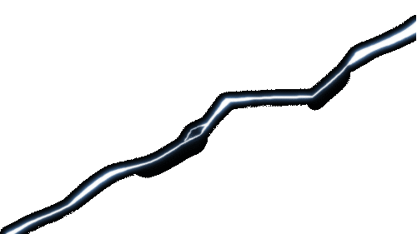
Bulvių baterija Fizikos eksperimentas
Eksperimentą atliko:
Augustas Arcišauskis
Edvardas Janevičius
Edgaras Lengvinas
Arijus Zuzevičius

Slide 2
DARbo tikslas
Darbo tikslas – taikant bendras teorines žinias apie elektrą, sukonstruoti bateriją, kuri būtų pakankamai galinga ir įžiebtų LED lemputę.

Slide 3
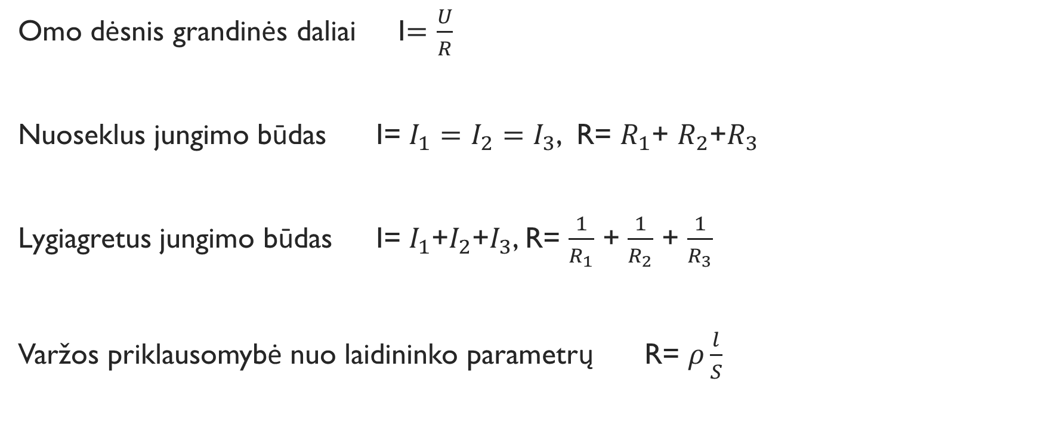
TEOrinis darbo pagrindimas
Omo dėsnis grandinės daliai I$=\frac{U}{R}$
Nuoseklus jungimo būdas I= $I_{1}=I_{2}=I_{3}$, R= $R_{1}$+ $R_{2}$+$R_{3}$
Lygiagretus jungimo būdas I= $I_{1}$+$I_{2}$+$I_{3}$, R= $\frac{1}{R_{1}}$ + $\frac{1}{R_{2}}$ + $\frac{1}{R_{3}}$
Varžos priklausomybė nuo laidininko parametrų R= $ρ\frac{l}{S}$

Slide 4
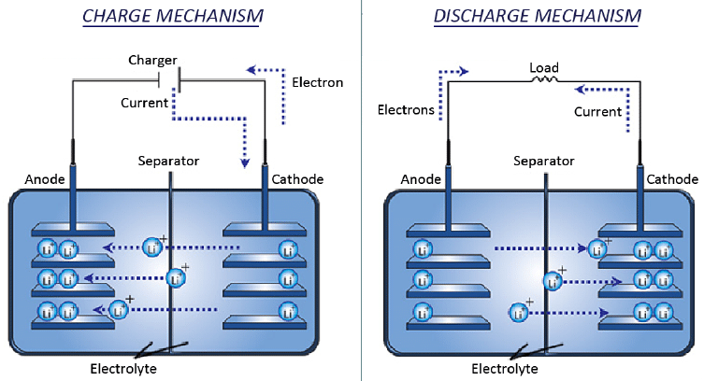
Elektros AKUMULIATORIŲ VEIKIMO PRINCIPAS

Slide 5
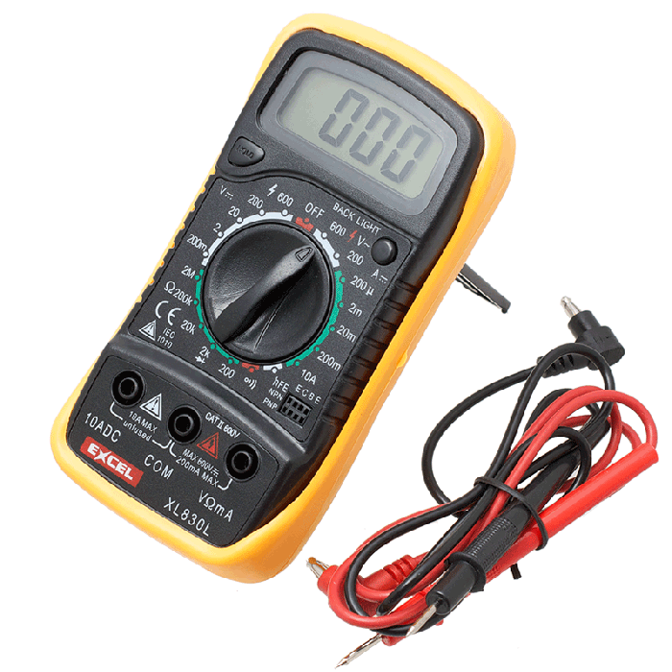
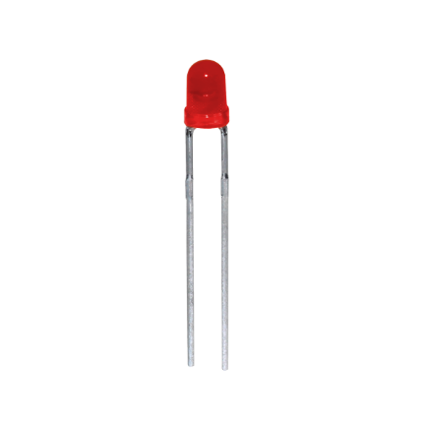
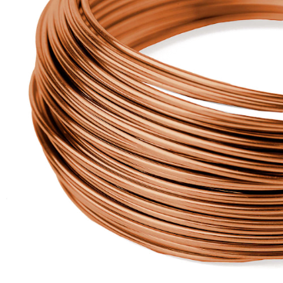
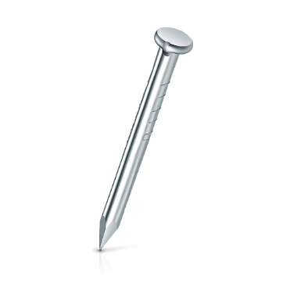
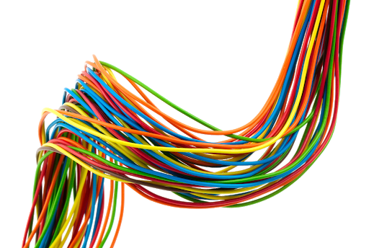
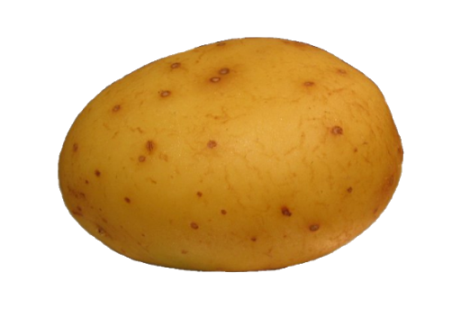

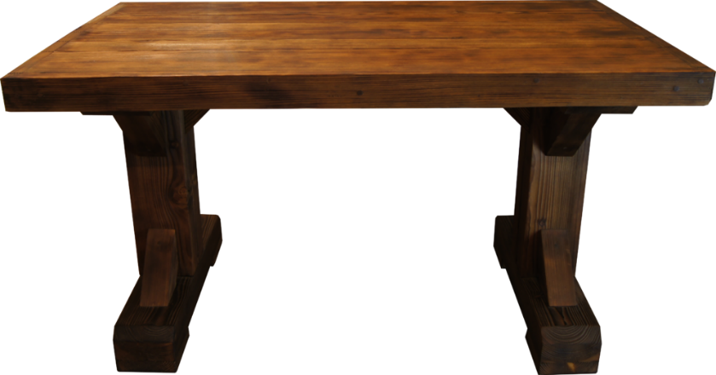
Darbo priemonės

Slide 6
HIPOTEZĖ
Manome, kad dėl bulvės elektrolitinių savybių pavyks įžiebti LED lemputę.

Slide 7
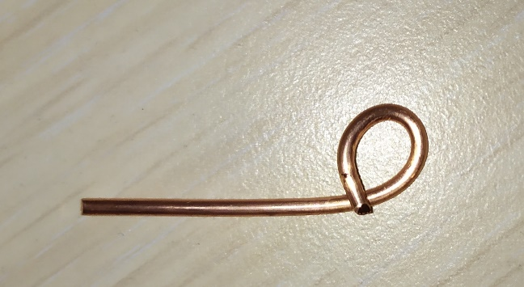
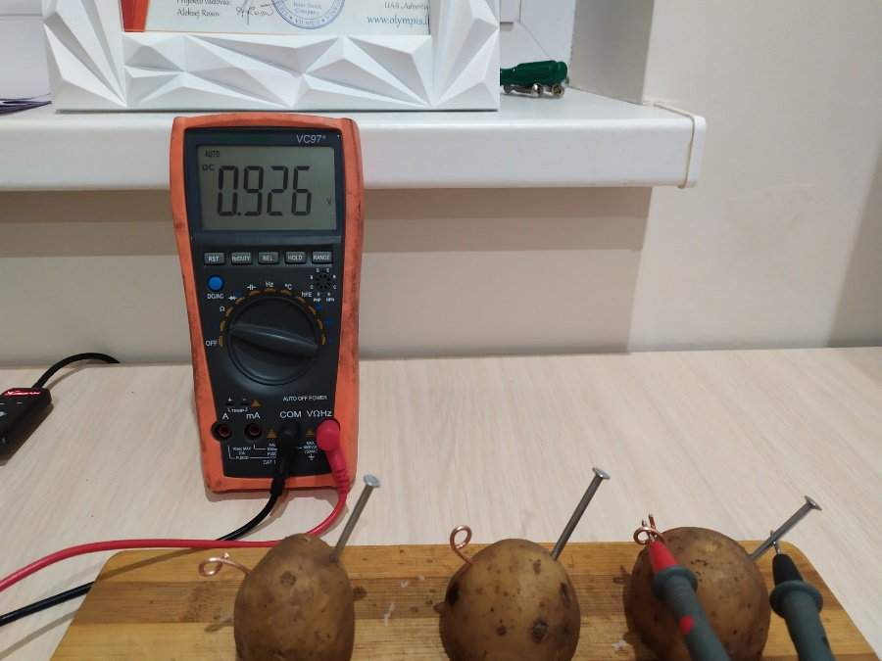
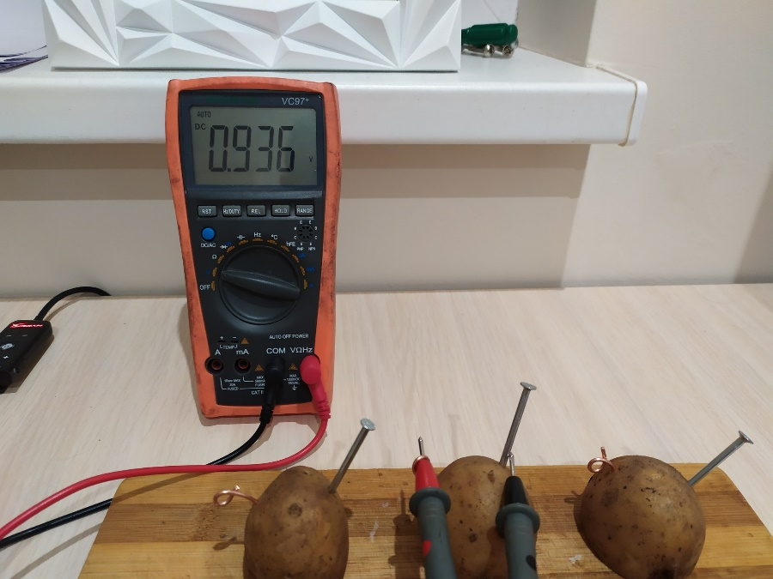
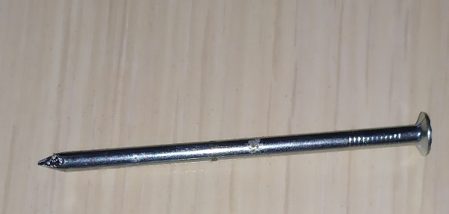
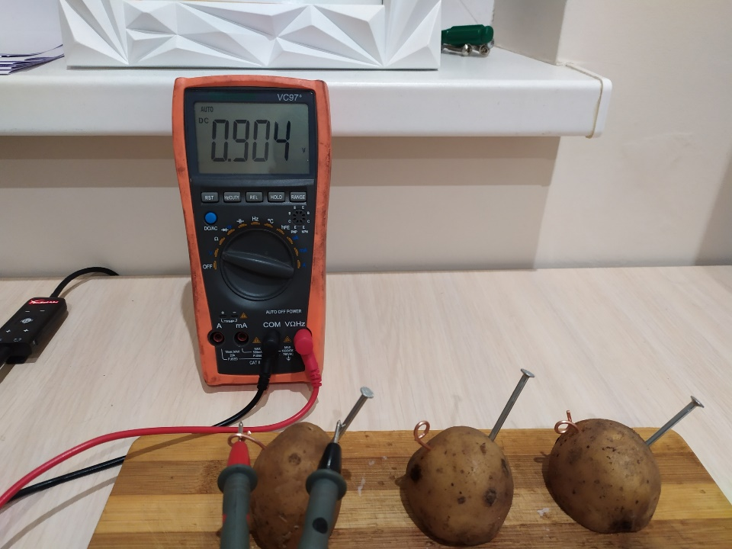
1. Darbo eiga
Vario katodas
+
Cinko anodas
-

Slide 8
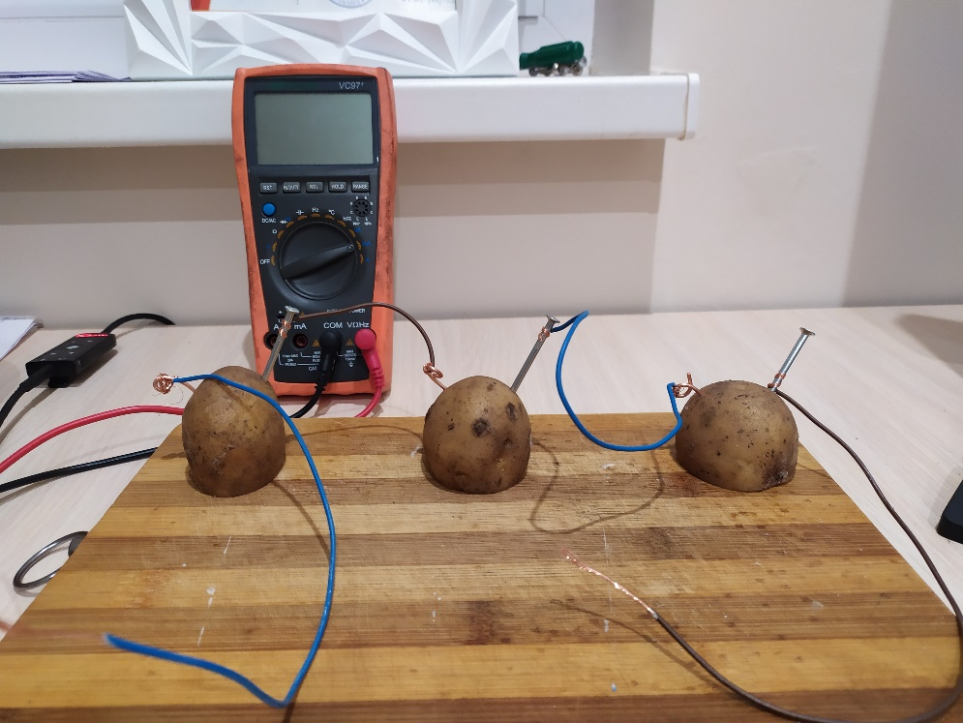
2. DARBO EIGA
Vario katodas
+
Cinko anodas
-

Slide 9
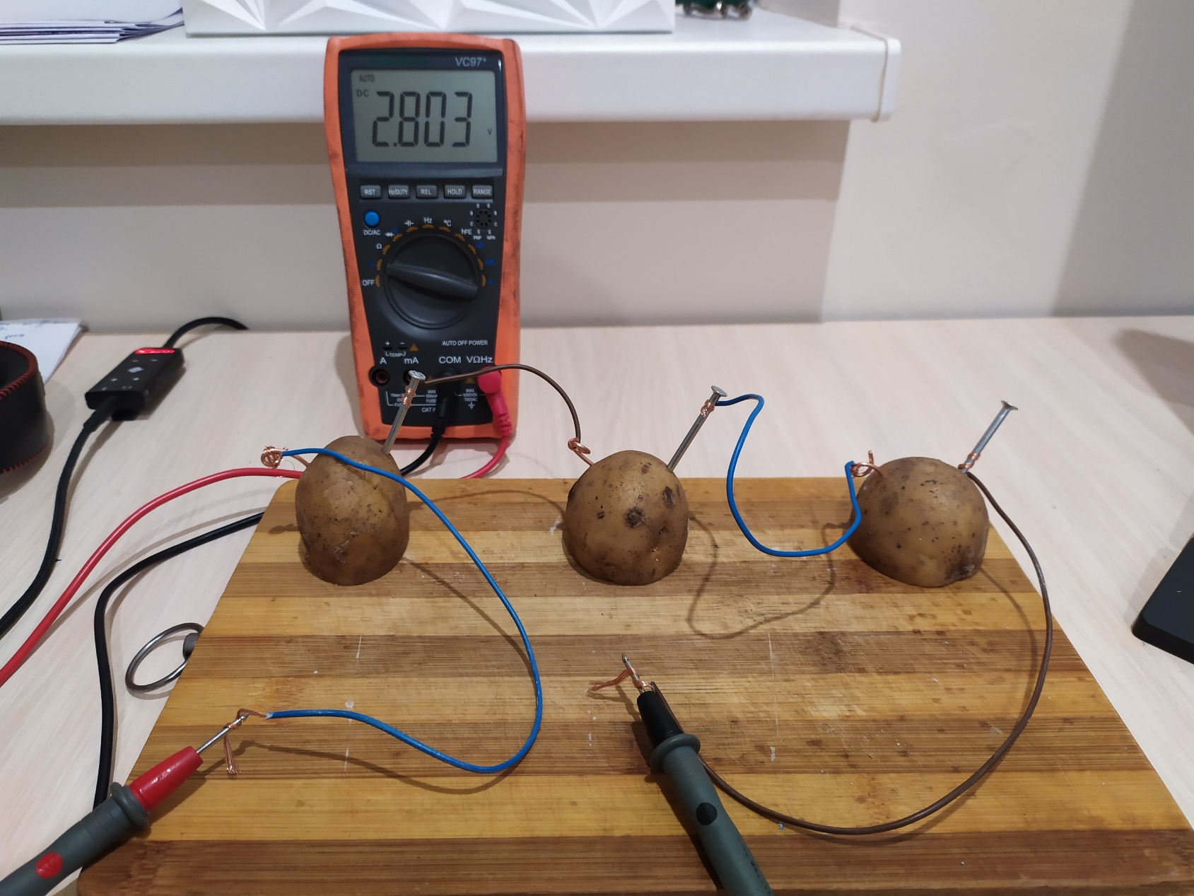
3. Darbo eiga
Vario katodas
+
Cinko anodas
-
Rb=3R
UN=U1+U2+U3+…+UN
IN=I1=I2=I3=…=IN
RN=R1+R2+R3+…+RN

Slide 10
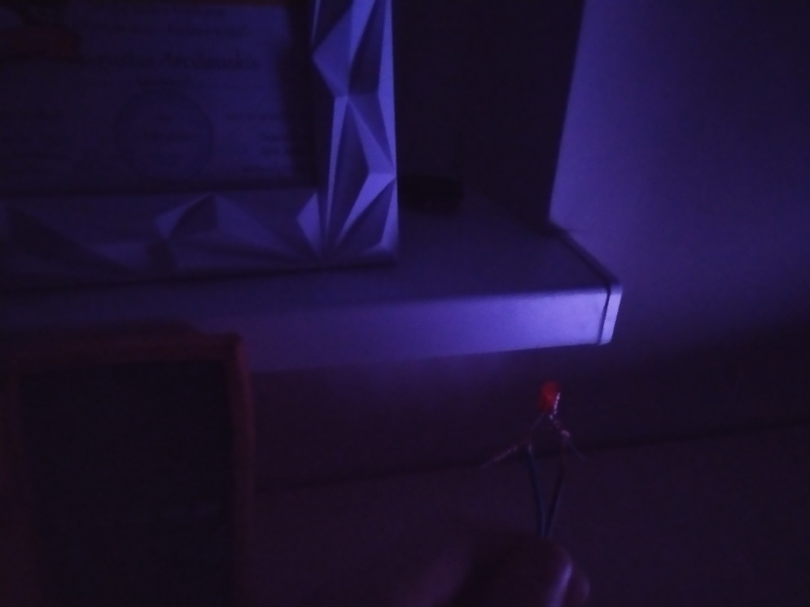
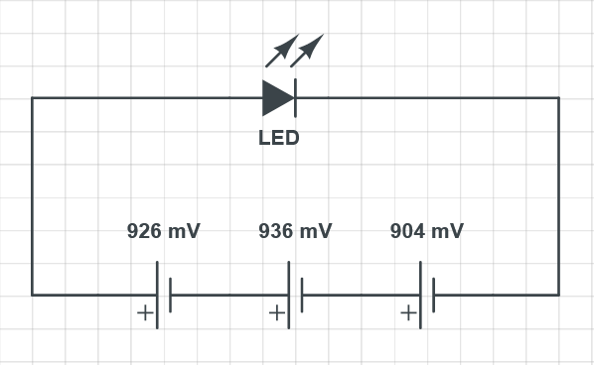
4. DARBO EIGA

Slide 11
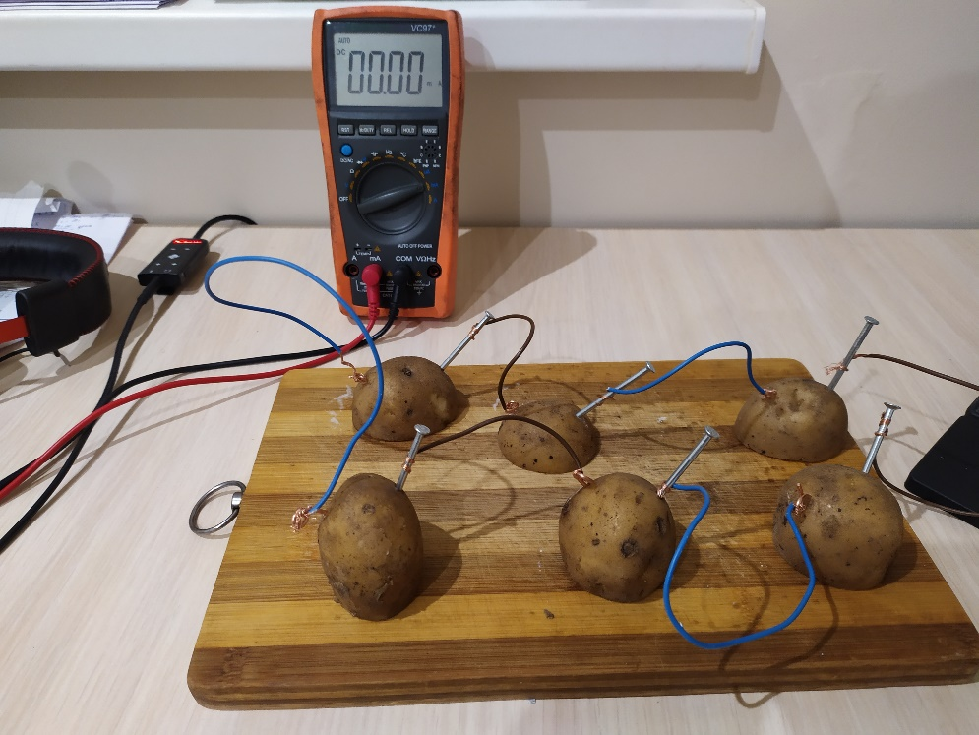
5. Darbo eiga
UL=U1=U2=U3=…=UL
IL=I1+I2+I3+…+IL
Rb=1.5R
1/RL=1/R1+1/R2+1/R3+…+1/RL

Slide 12
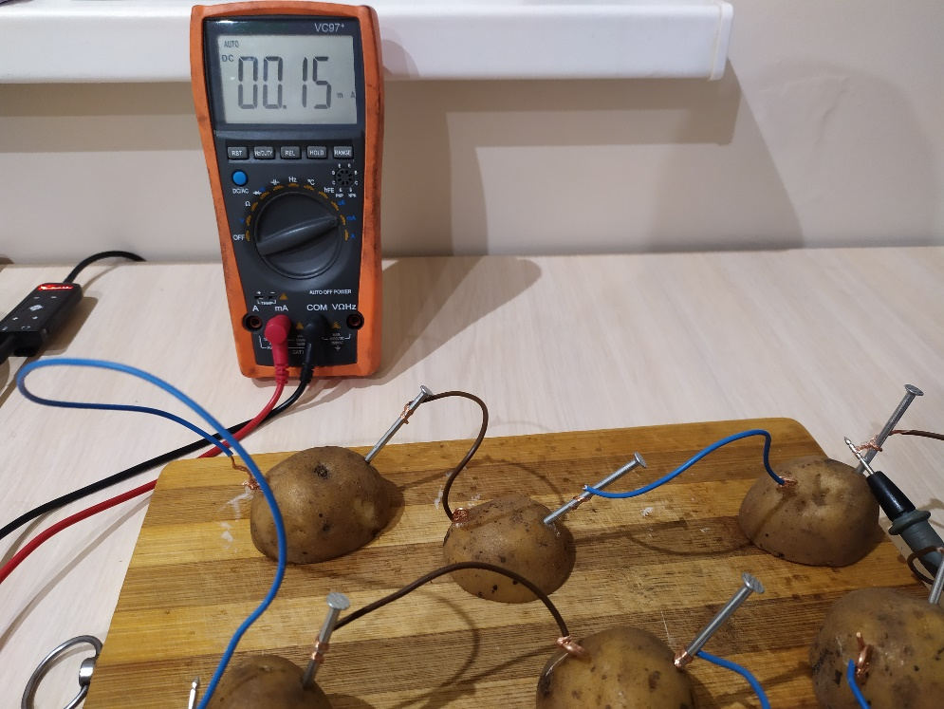
6. DARBO EIGA

Slide 13
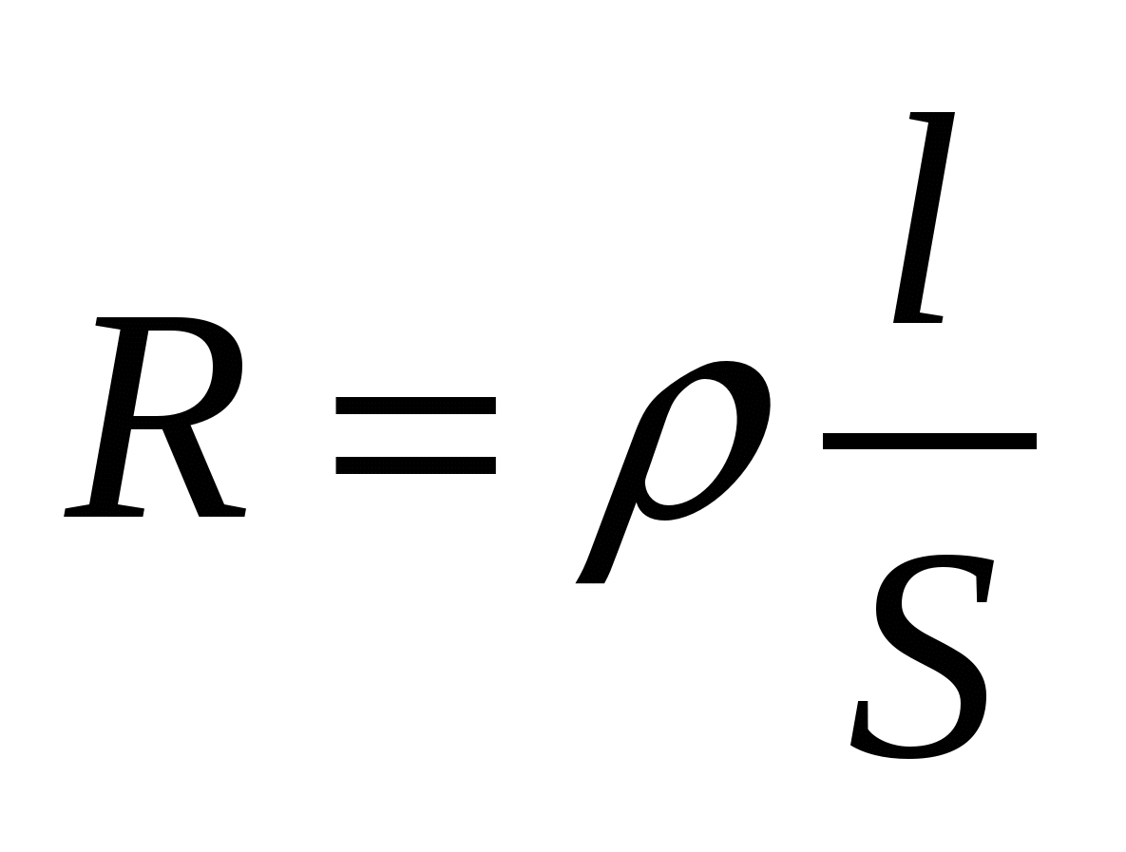
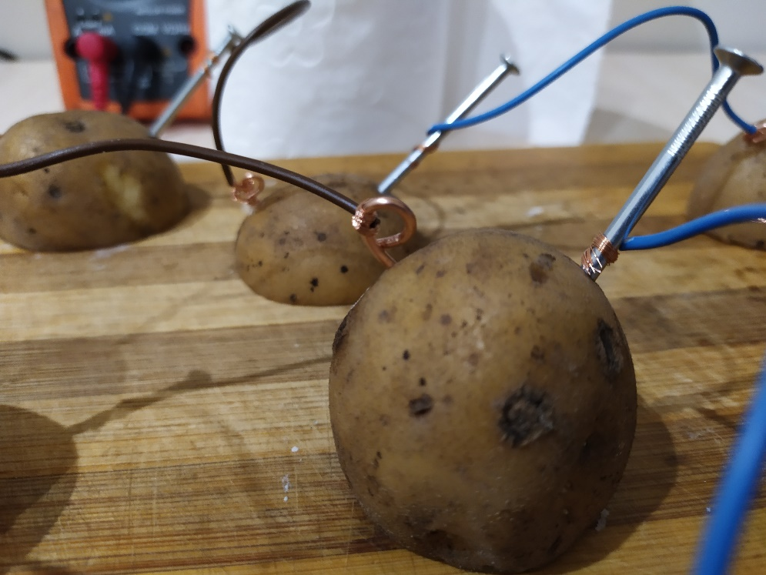
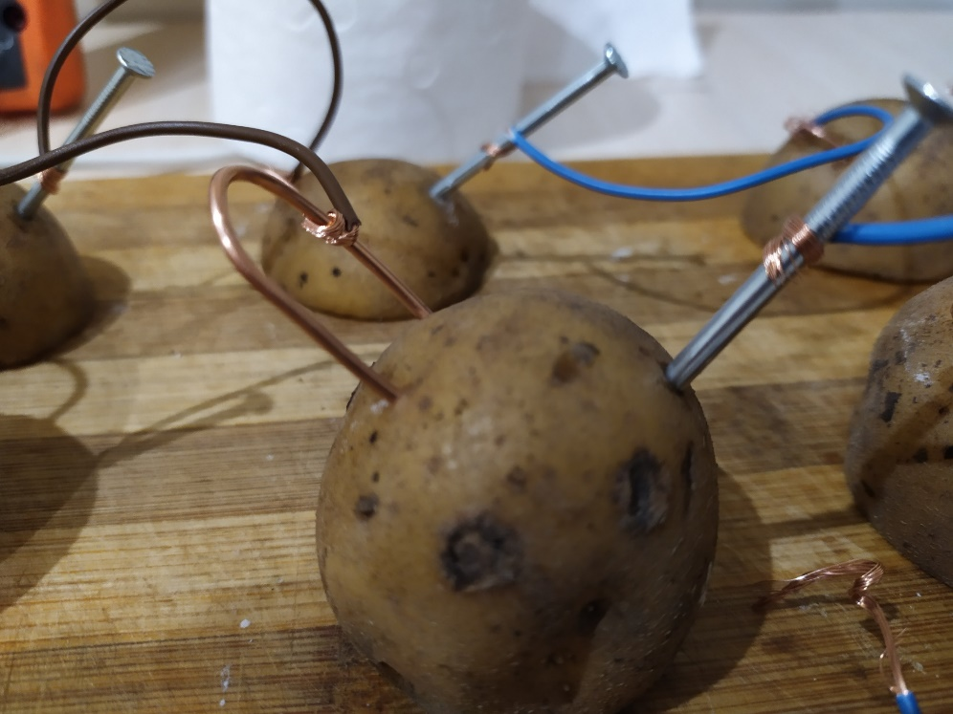
7. DARBO EIGA

Slide 14
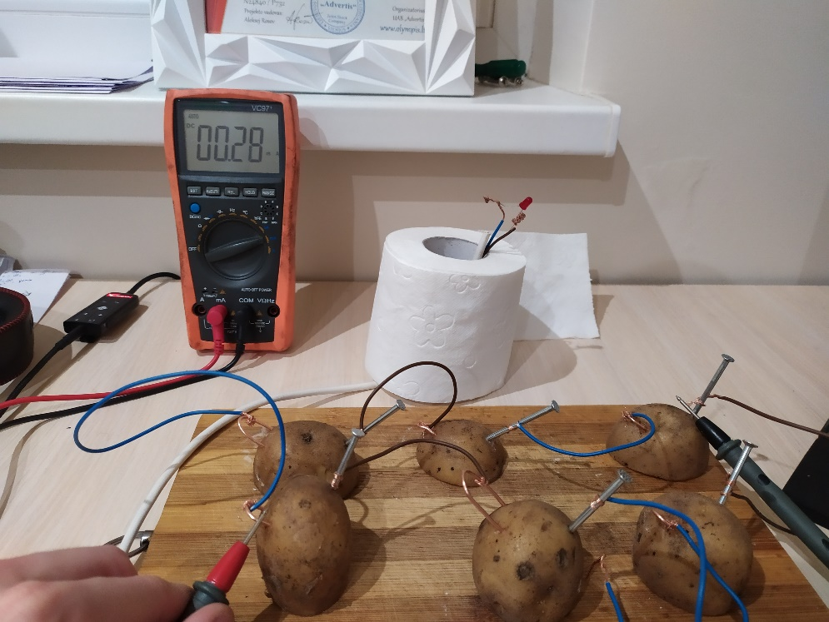
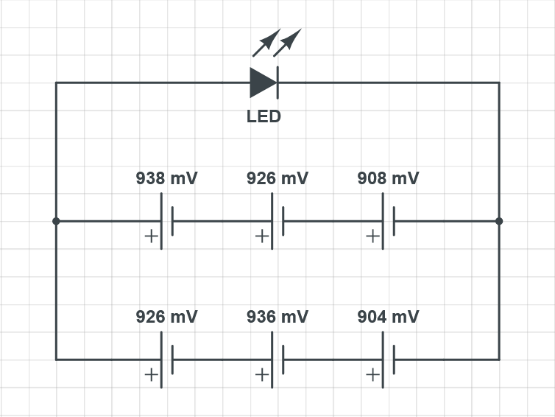
8. Darbo eiga

Slide 15
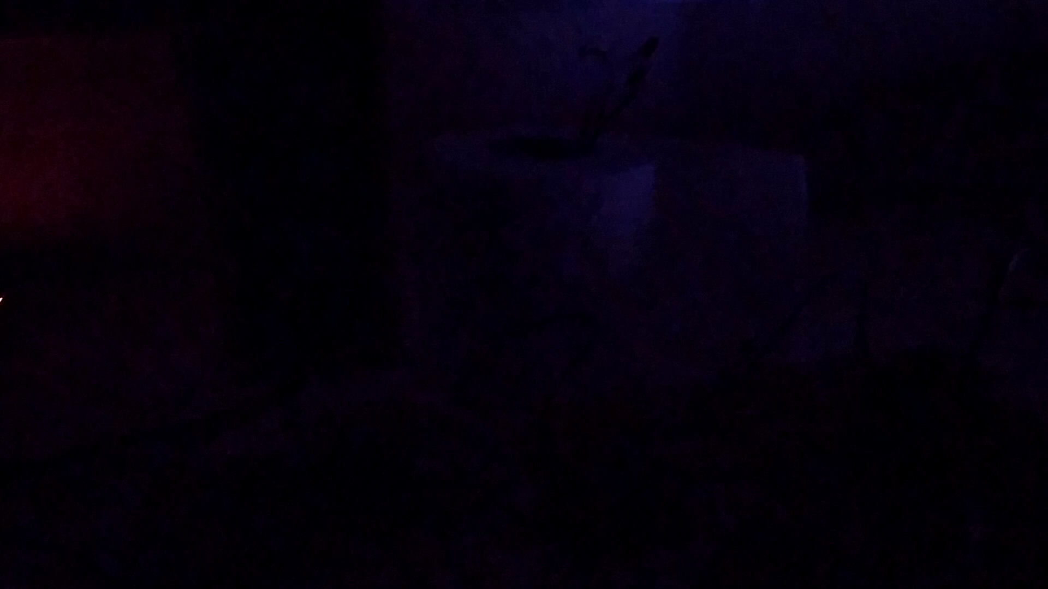

Slide 16
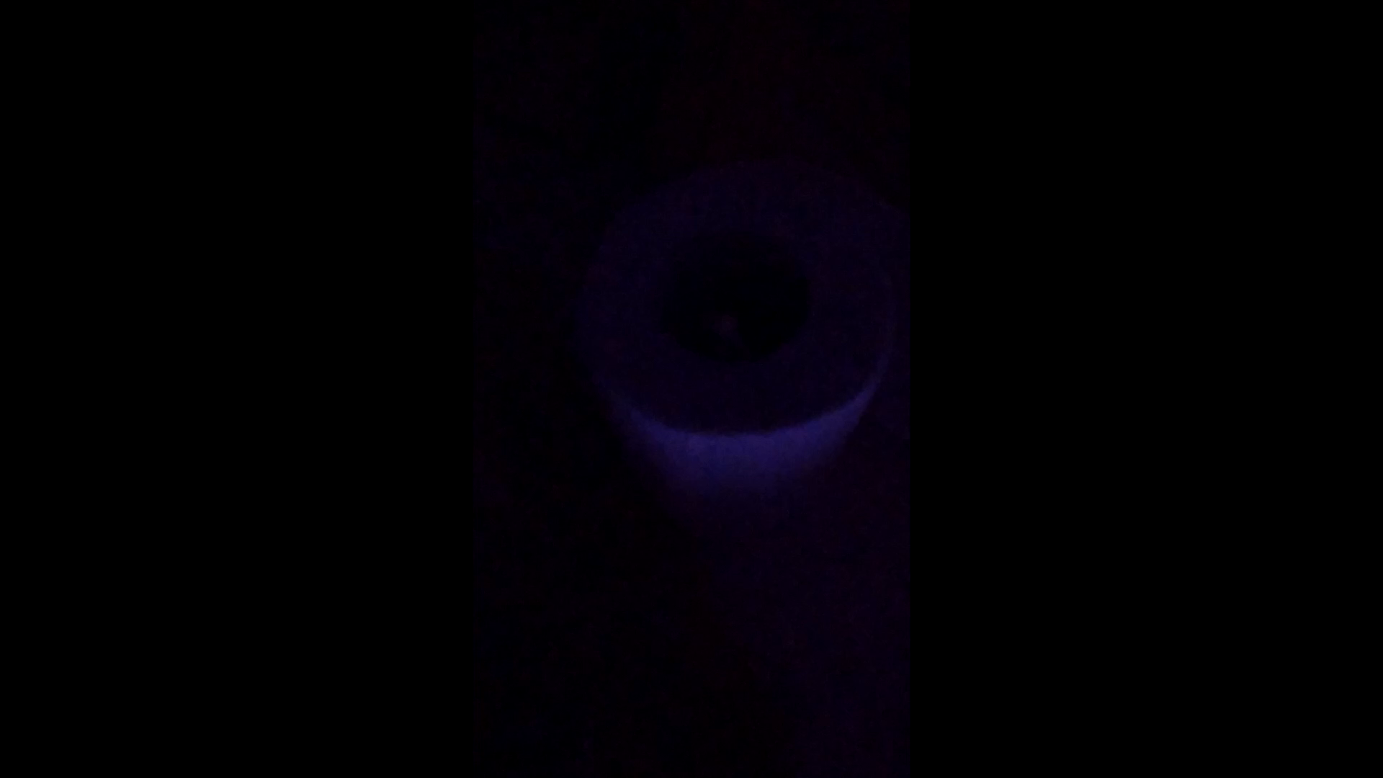

Slide 17
Darbo Išvada
Eksperimentinio darbo metu buvo tiriamos bulvių elektringumo savybės. Pastebėta, jog normaliomis sąlygomis bulvių U≈0.9V ir yra labai mažo elektros srovės stiprio. Prijungus dvi poras po 3 bulves nuosekliai ir šias susiejus lygiagrečiai, gautas pakankamas elektros srovės stipris, kad gebėtų ryškiai įžiebti LED lemputę. Visais mėgintais atvejais LED lemputė švietė, todėl galima teigti, kad hipotezė pasitvirtino ir eksperimentinis darbas atliktas sėkmingai.

Slide 18
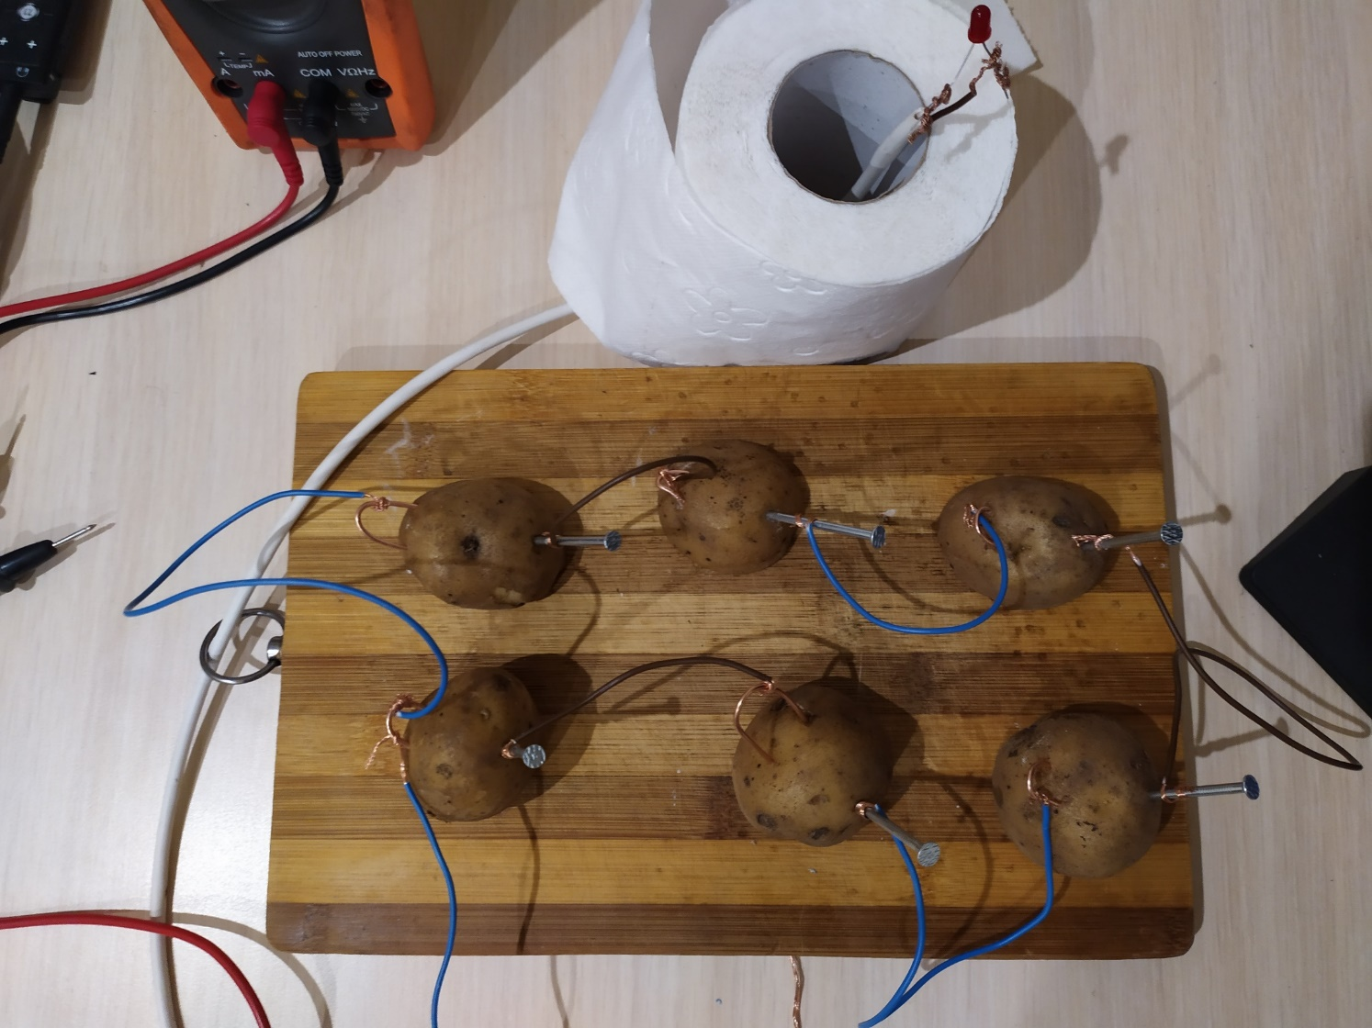
AČIŪ UŽ DĖMESĮ!

